Slide 1

Conflito de interesses na administração pública?
Uma análise da Lei 12.813, de 16 de maio de 2013 no âmbito do MEC

Slide 2
O que é conflito de interesses?
“ Situação gerada pelo confronto entre interesses públicos e privados, que possa comprometer o interesse coletivo ou influenciar, de maneira imprópria, o desempenho da função pública.”

Slide 3
A quem se aplica a lei conflito de interesse?
A todos os servidores e empregados públicos do Poder Executivo Federal.
O ocupante de cargo ou emprego no Poder Executivo Federal deve agir de modo a prevenir ou a impedir possível conflito de interesses e a resguardar informação privilegiada.
Lei nº 12.813/2013
A ocorrência de conflito de interesses independe da existência de lesão ao patrimônio público, bem como do recebimento de qualquer vantagem ou ganho pelo agente público ou por terceiro.

Slide 4

Toda interação entre público e privado configura conflito de interesse?
A simples interação entre o público e o privado NÃO configura, de imediato, uma situação de conflito.
• É necessária a caracterização de prejuízo para o interesse coletivo ou para o desempenho da função pública.

Slide 5
Configuram conflito de interesses:
I - divulgar ou fazer uso de informação privilegiada, em proveito próprio ou de terceiro;
II - exercer atividade que implique a prestação de serviços ou a manutenção de relação de negócio com pessoa física ou jurídica que tenha interesse em decisão do agente público ou de colegiado do qual este participe;
III - exercer, direta ou indiretamente, atividade que em razão da sua natureza seja incompatível com as atribuições do cargo ou emprego;
IV - atuar, ainda que informalmente, como procurador, consultor, assessor ou intermediário de interesses privados no MEC ou qualquer dos Poderes da União, dos Estados, do Distrito Federal e dos Municípios;
V - praticar ato em benefício de interesse de pessoa jurídica de que participe o agente público, seu cônjuge, companheiro ou parentes, consanguíneos ou afins, em linha reta ou colateral, até o terceiro grau, e que possa ser por ele beneficiada ou influir em seus atos de gestão;
VI - receber presente de quem tenha interesse em decisão do agente público ou de colegiado do qual este participe fora dos limites e condições estabelecidos em regulamento; e
VII - prestar serviços, ainda que eventuais, a empresa cuja atividade seja controlada, fiscalizada ou regulada pelo ente ao qual o agente público está vinculado.

Slide 6

VOCÊ TEM DÚVIDAS SOBRE A EXISTÊNCIA DE CONFLITO DE INTERESSES?
Acesse o Sistema Eletrônico de Prevenção de Conflito de Interesses - SeCI, disponível no link: https://seci.cgu.gov.br

Slide 7

Quais são os mecanismos de prevenção?
Consulta sobre existência de conflito de interesses: orientar o agente público em dúvida sobre a existência de conflito de interesses em alguma situação concreta, individualizada e que lhe diga respeito.
Autorização para o exercício de atividade privada: finalidade específica de verificar a existência ou não de conflito de interesses, caso o agente público tenha interesse em exercer atividade privada.

Slide 8
Identificação
Registro da situação
Comissão de ética
Parecer conclusivo
Etapas para averiguação de conflito de interesses:
É feito a identificação de uma possível situação de conflito de interesses
A CGGP/SAA, recebendo a consulta ou o pedido de autorização, via SeCI, autuará processo SEI
A Comissão de Ética deverá no prazo de 15 (quinze) dias efetuar análise preliminar e deliberar sobre o caso
a Comissão de Ética deverá proferir manifestação fundamentada, além de dar ciência ao servidor interessado

Slide 9
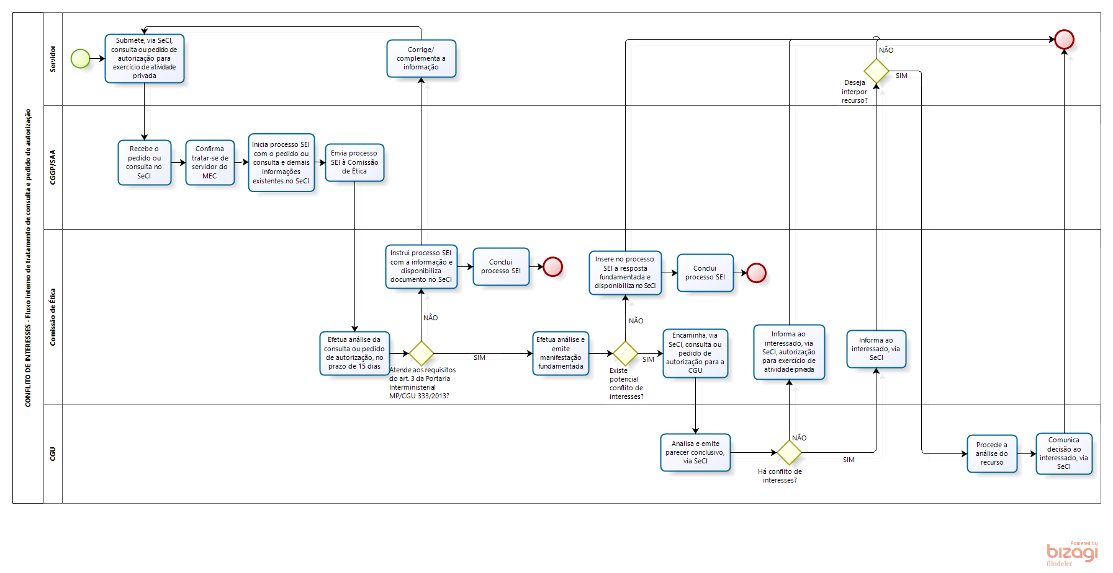
Fluxograma completo - MEC

Slide 10

O papel da Controladoria-Geral da União:
Responsabilidade: Cabe à CGU, nas consultas a ela submetidas, analisar e manifestar-se sobre a existência ou não de conflito de interesses, bem como autorizar o servidor ou empregado público a exercer atividade privada, quando verificada inexistência de conflito de interesses ou sua irrelevância.
Recursos: O interessado poderá interpor recurso, por meio do SeCI, contra a decisão da CGU que entenda pela existência de conflito de interesses.

Slide 11
Lembre-se:
“O agente público tem o dever de prevenir ou de impedir possível conflito de interesses e de resguardar informações privilegiadas.”
Dúvidas:
aeci@mec.gov.br

